Slide 1
Empowering and enabling the logistics industry globally.
Behavioral Design Patterns
Nancy Li
Software Developer
11 Aug 2023

Slide 2
Design Patterns
Behavioral Design Patterns
Creational Design Patterns
Structural Design Patterns
Notes:
设计模式是面向对象设计中常见问题的典型解决方案。
当一个解决方案在各种项目中被一遍又一遍地使用，人们发现了一些规律，然后总结并归纳出了这些解决方案
在软件开发领域，设计模式的概念追溯到 1994，在一本书中被提出来的。 《设计模式：可重用面向对象软件的元素》（Design Patterns: Elements of Reusable Object-Oriented Software）
这本书介绍了 23 种常见的设计模式，并成为了设计模式领域的经典参考书。
设计模式根据其目的，可以分为三大类
创建型模式（Creational Patterns）：模式关注对象的创建过程。它们帮助我们以更加灵活的方式创建对象，而不是直接在代码中实例化。
常见的创建型模式有：单例模式、工厂模式
2. 结构型模式（Structural Patterns）：结构型模式关注对象之间的组合方式，通过定义对象之间的结构关系和交互方式，帮助我们构建更大的结构。
就像是用积木搭一个房子，那你得从地基开始，慢慢组装，让各个部件紧密连接，房子才能稳固
3. 行为型模式（Behavioral Patterns）：行为型模式关注对象之间的相互作用和沟通方式，就像是人们之间的互动一样。
比方说大家一起出去玩。每个人都有自己的兴趣爱好，所以需要通过协商来选择一个大家都喜欢的活动， 以及做好必要的准备工作
它们定义了对象之间的职责分配和算法的分发。
行为型模式包括观察者模式、策略模式和迭代器模式等。

Slide 3

1. Observer
Notes:
观察者模式用于在对象之间建立一种一对多的依赖关系。
当一个对象的状态发生变化时，它会自动通知其依赖对象，使得依赖对象能够自动接收到更新，执行某些特定的操作
比方说拿订报纸举例的话，
对于报纸的读者而言，他想要每天收到最新的报纸的话， 他需要订购这份报纸
对于卖报纸的人而言， 每次有客户定了他的报纸，他都需要记录下客户的信息，然后准时将报纸送到客户手中
读者收到报纸后，可以根据自己的需求对报纸进行处理，比如阅读、存档或丢弃

Slide 4
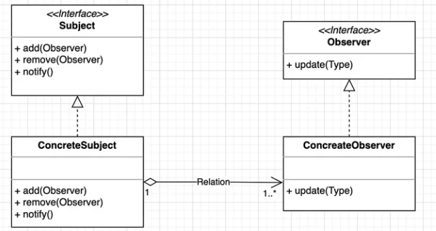
1. Observer
Subject
Observer
Notes:
在这种模式中，存在两种类型的对象：主题（Subject）和观察者（Observer）
这些接口提供了一种规范，定义了主题和观察者之间的通信协议和方法，使得主题和观察者可以独立变化，而不互相依赖具体的实现。
主题（Subject）是被观察的对象，它维护着一个观察者列表，并提供了用于添加、删除和通知观察者的方法。
当主题的状态发生变化时，它会遍历观察者列表，调用每个观察者的更新方法，以通知它们状态的改变。
观察者（Observer）是依赖于主题的对象，它们通过注册到主题上来接收状态的变化通知。
观察者必须实现一个更新方法，以便主题在状态改变时能够调用它们的更新方法。

Slide 5
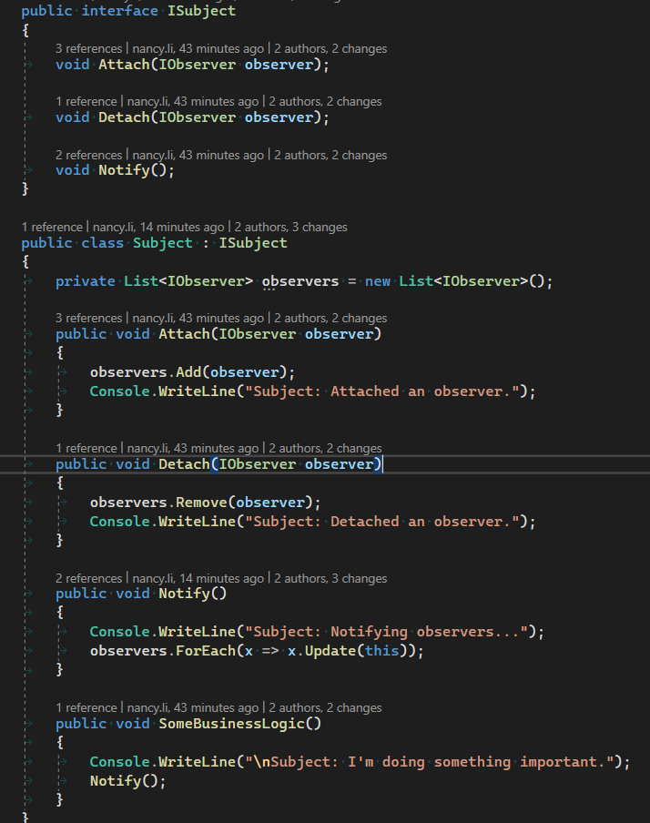
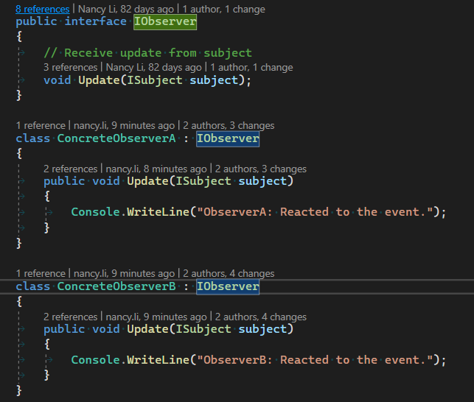
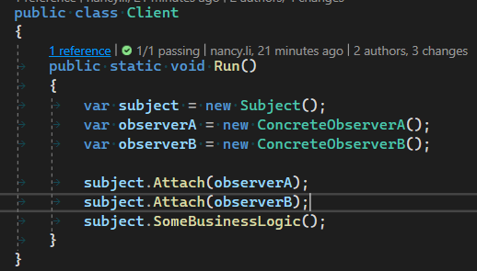
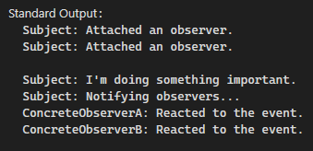
1. Observer
Notes:
定义主题接口（Subject）：主题接口应该包含添加观察者、删除观察者和通知观察者的方法。
实现具体主题类（ConcreteSubject）：具体主题类实现主题接口，并维护一个观察者列表。在状态发生变化时，调用观察者的更新方法通知它们。
定义观察者接口（Observer）：观察者接口应该包含一个更新方法，用于接收主题通知的状态改变。
实现具体观察者类（ConcreteObserver）：具体观察者类实现观察者接口，并在更新方法中定义自己对状态改变的响应。
创建主题对象和观察者对象：根据实际需求创建具体的主题对象和观察者对象，并将观察者注册到主题上。
当主题的状态发生变化时，调用主题对象的通知方法，观察者将会接收到状态改变的通知，并执行相应的操作。

Slide 6
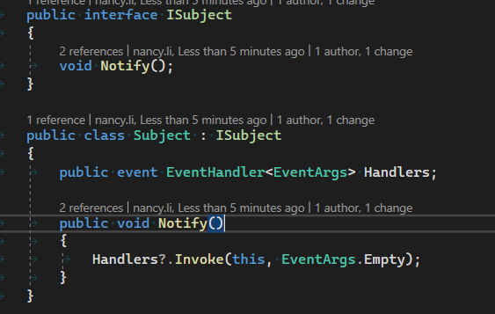
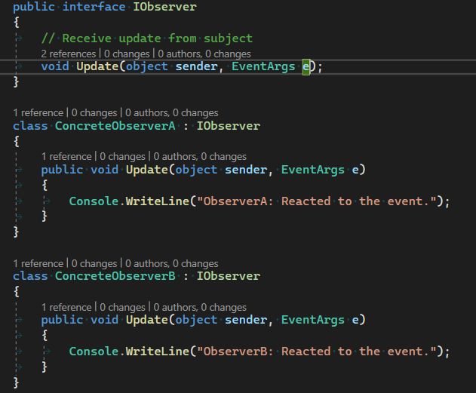
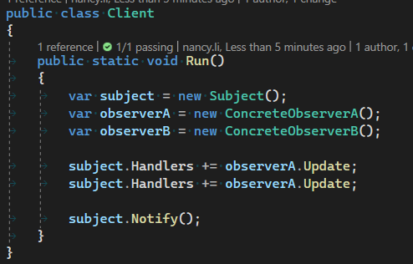
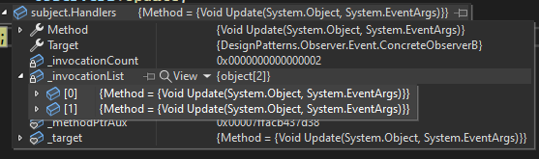
1. Observer
Implementation of Observer Pattern in C#: Events and Delegates
Notes:
在C#中，事件和委托与观察者模式密切相关，C#中的事件和委托提供了一种方便的方式来实现观察者模式的，即事件的绑定和触发
使用+=操作符手动绑定事件处理程序
事件的Invoke方法或直接调用事件
事件（Event）是一种特殊类型的委托，它定义了一种机制，允许对象在特定情况下通知其他对象发生的事件。在观察者模式中，主题通常会声明一个事件，用于通知观察者主题状态的变化。
委托（Delegate）是一种类型安全的函数指针，它可以引用一个或多个方法，并允许将方法作为参数传递、存储和调用。在观察者模式中，委托常用于定义观察者的更新方法，即在主题状态变化时要执行的操作

Slide 7
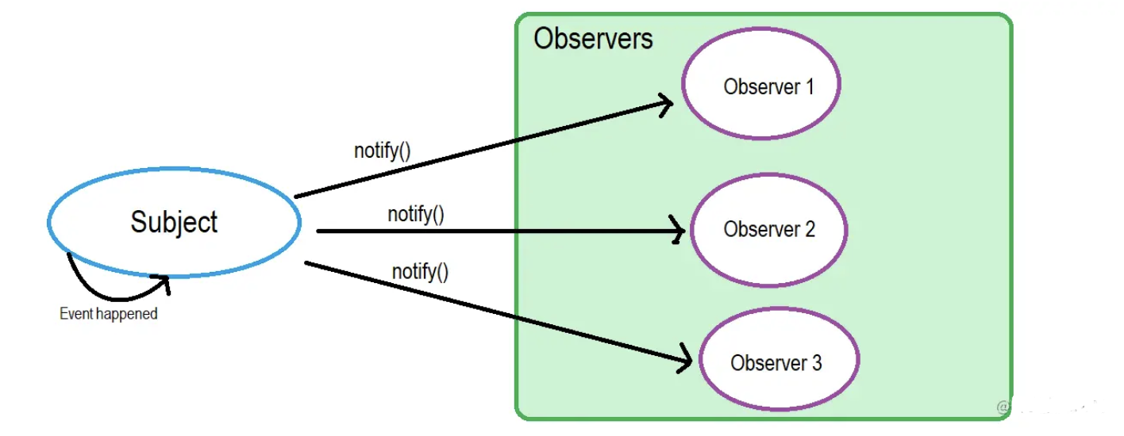
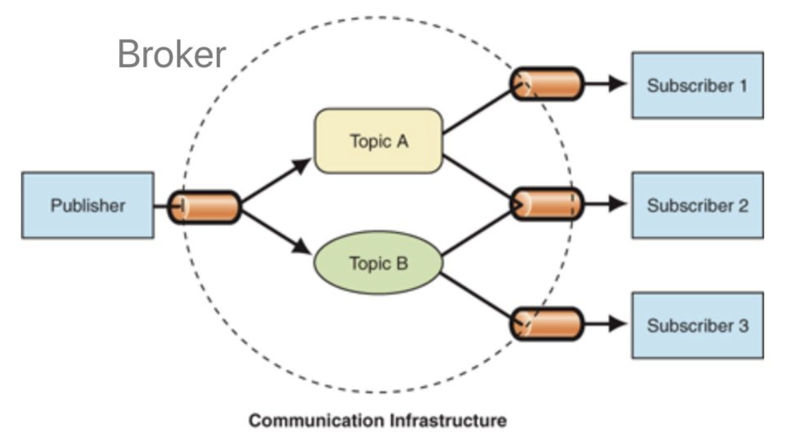
1. Observer
Observer Pattern VS Publish-Subscribe Pattern
Notes:
观察者模式与最接近的设计模式是发布-订阅模式（Publish-Subscribe Pattern）。
他们的区别在于
观察者模式中，观察者直接订阅主题，并在主题状态发生变化时接收通知。观察者和主题之间存在直接的依赖关系。
发布-订阅模式中，发布者（或事件源）和订阅者之间通过一个中介组件（通常称为事件总线或消息队列）进行通信。
发布者将消息或事件发送到事件总线，订阅者从事件总线上订阅感兴趣的消息或事件。发布者和订阅者之间不存在直接的依赖关系。
观察者模式（Observer Pattern）中的角色是：
1.主题（Subject）：主题是被观察的对象，它维护了一个观察者列表，并提供方法用于添加、删除和通知观察者。主题的状态变化时，会通知所有观察者进行更新。
2.观察者（Observer）：观察者是一个接口或抽象类，定义了一个更新方法（通常称为 Update），用于接收主题状态的变化通知并执行相应操作。
观察者模式中的关键点是观察者订阅主题，并在主题状态变化时接收通知。
发布-订阅模式（Publish-Subscribe Pattern）中的角色是：
发布者（Publisher）：发布者是负责发布消息或事件的对象，它将消息或事件发送到一个中介组件（通常称为事件总线或消息队列）。
中介组件（Event Bus / Message Queue / Broker 中介人）：中介组件是发布者和订阅者之间的桥梁，它负责接收发布者发布的消息或事件，并将其分发给订阅了相应消息或事件的订阅者。
订阅者（Subscriber）：订阅者是感兴趣接收发布者发布的消息或事件的对象，它们从中介组件订阅感兴趣的消息或事件。

Slide 8
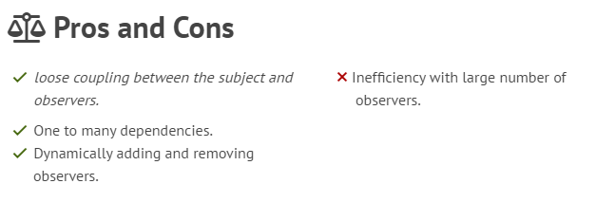
1. Observer
Notes:
观察者模式具有以下优点：
1. 松耦合 Loose coupling between the subject and observers.
观察者模式将主题和观察者解耦，它们之间通过抽象的接口进行通信，主题不需要知道观察者的具体实现。这种松耦合的设计使得主题和观察者可以独立地进行扩展和修改。
2. 一对多的依赖关系 One to many dependencies.
观察者模式支持一对多的依赖关系，一个主题可以有多个观察者。这意味着当主题的状态发生变化时，所有观察者都能够接收到通知并进行相应的处理。
3. 动态添加和删除观察者 Dynamically adding and removing observers.
观察者模式允许在运行时动态地添加和删除观察者，主题和观察者之间的关系是动态的。这种灵活性使得系统的设计更加可扩展和可维护。
观察者模式也存在一些缺点：
1. 观察者过多导致性能问题：当观察者过多时，主题在通知所有观察者时可能会导致性能问题，特别是当观察者的处理逻辑较为复杂或者通知频繁时。
2. 循环依赖问题：在观察者模式中，观察者和主题之间存在双向依赖关系。如果设计不当，可能会导致循环依赖的问题，使系统变得复杂并增加了维护的难度。

Slide 9
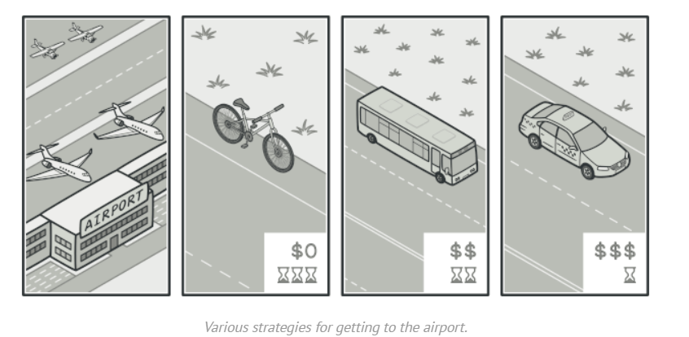
2. Strategy
Notes:
策略模式允许你定义一系列可互相替换的算法或策略，并根据不同的情况选择使用其中的一个。这种模式可以提高代码的灵活性和可维护性。
提供一个现实生活中的例子， 比方说国庆节要到了，大家肯定在计划着出去玩， 那么根据目的地的不同，交通方式就有很多选择
如果距离比较远，需要跨省，那我们大概率会选择坐飞机， 或者是高铁
如果只是想在你生活的位置附近逛逛，然后想要经济实惠一点的话，那我们可以选择搭公交，骑自行车
然后如果赶时间，可以打的
我们可以需要根据实际情况 采用不同的策略
提供一个现实生活中的例子：以购物为例，假设你正在开发一个购物网站，用户可以选择不同的支付方式，如信用卡支付、支付宝、微信支付等。
在这种情况下，你可以使用策略模式来实现支付功能。每种支付方式可以定义为一个策略，用户可以根据自己的需求选择不同的支付策略。

Slide 10
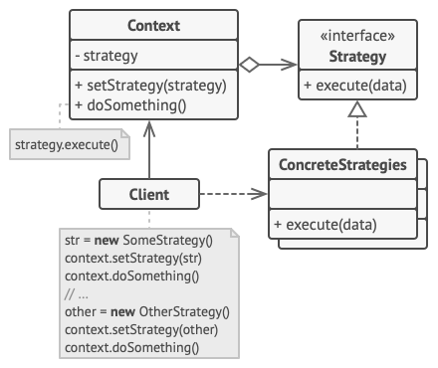
2. Strategy
Context
Strategy
Notes:
策略模式通常包含三个主要的组成部分：
上下文（Context）：上下文是策略模式的核心，它包含了策略的引用，并在运行时调用所选择的策略。
策略接口（Strategy Interface）：策略接口定义了所有具体策略类必须实现的方法，确保它们具有一致的行为。
具体策略类（Concrete Strategies）：每个具体策略类都实现了策略接口，并提供了具体的算法或策略的实现。

Slide 11
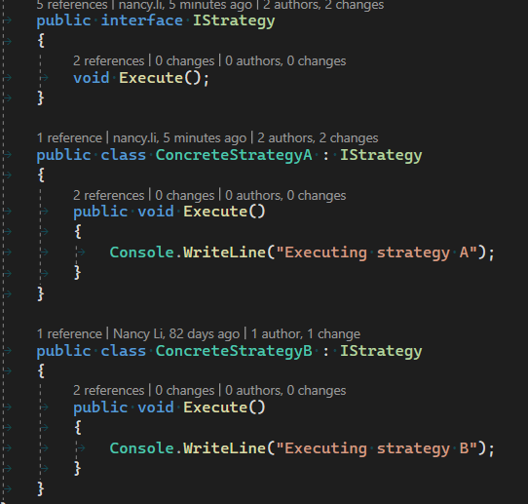
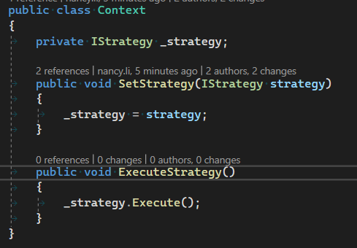
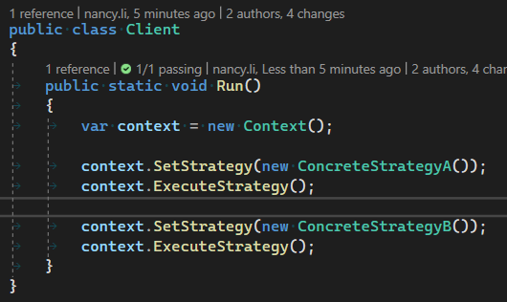
2. Strategy
Notes:
首先，你需要定义一个定义一个策略接口，实现不同的具体策略类，每个类都提供了自己的算法或策略。
然后，定义上下文类，该类包含一个策略接口的引用。
在运行时，你可以根据需要选择并设置合适的策略对象，并将其注入给上下文类。上下文类将调用所选策略的方法来完成相应的操作。

Slide 12
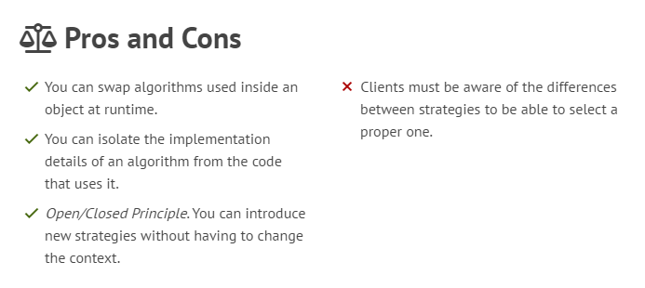
2. Strategy
Notes:
策略模式的优点：
灵活性：策略模式允许在运行时选择不同的算法或策略，使得系统更加灵活，能够根据不同的需求进行动态切换
可以将策略实现的详细信息与使用它的代码隔离开来，使得代码更加清晰、易于理解和维护
开/闭原则。您可以通过添加新的策略类，很容易地扩展系统的功能
策略模式的缺点：
客户端必须了解不同的策略：客户端需要明确了解不同的策略类，并选择合适的策略进行使用，增加了客户端的复杂性。

Slide 13
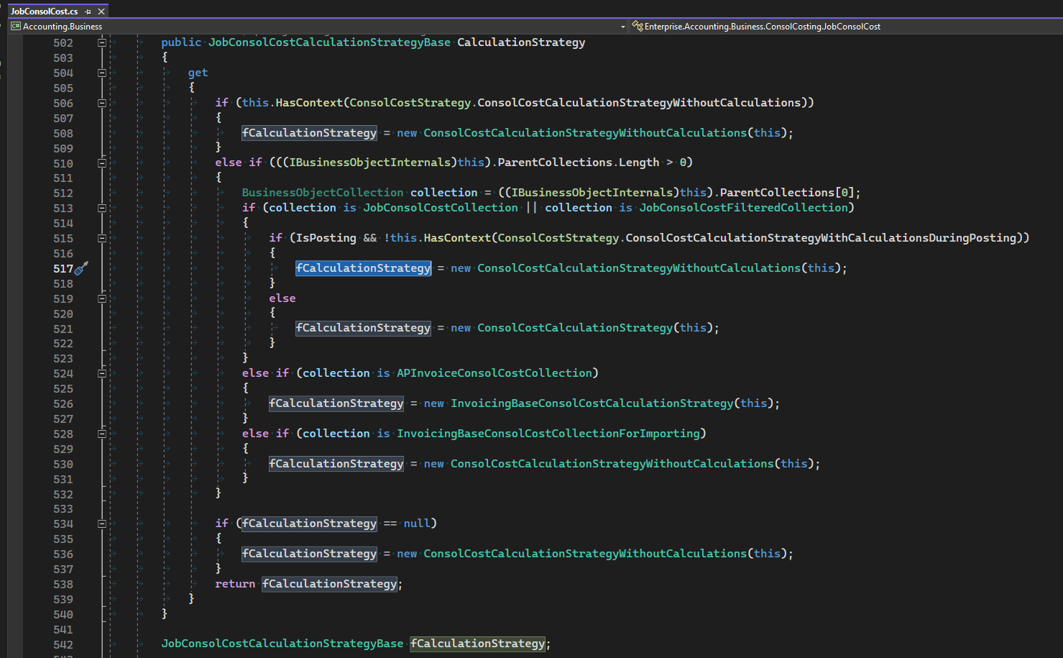
2. Strategy
Strategy Pattern in CW1 - Example 1
Notes:
上下文不负责为作业选择适当的算法。相反，客户端将所需的策略传递给上下文。
事实上，上下文对策略知之甚少。它通过同一个泛型接口处理所有策略，该接口仅公开单个方法来触发封装在所选策略中的算法。
将策略设置到上下文对象中有以下好处：
灵活性和可扩展性：通过将策略设置到上下文对象中，可以在运行时轻松地切换不同的策略。这种灵活性使系统更易于扩展和适应变化，而无需修改客户端代码。
解耦和单一职责原则：将策略与上下文对象解耦，使得策略的变化不会影响到上下文对象的实现。上下文对象可以专注于管理策略的切换和执行，而不用关心具体的策略实现细节，符合单一职责原则。
可复用性：通过将策略设置到上下文对象中，可以在不同的上下文中重复使用相同的策略。这样可以避免重复编写相同的策略代码，提高代码的复用性。
动态性和扩展性：由于策略是作为对象进行传递和设置的，可以在运行时动态地更改策略，从而实现动态的行为变化。还可以通过定义新的策略类来扩展系统的功能，而无需修改现有的代码。
可测试性：将策略设置到上下文对象中可以方便地进行单元测试。可以针对不同的策略编写相应的测试用例，测试每个策略的逻辑和行为，而不需要依赖于整个系统的其他部分。

Slide 14
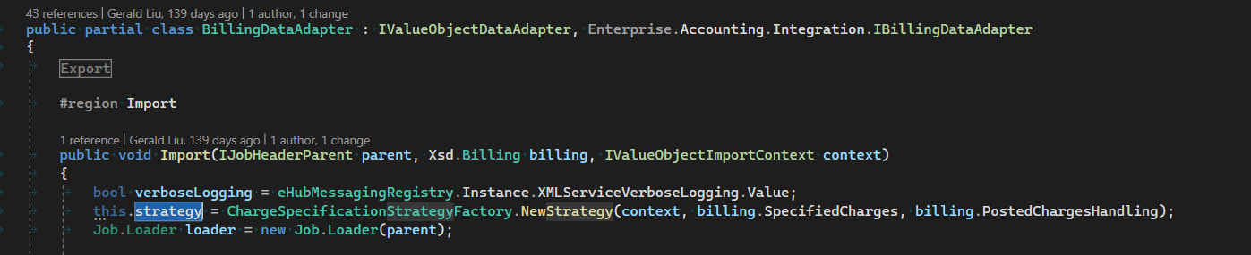
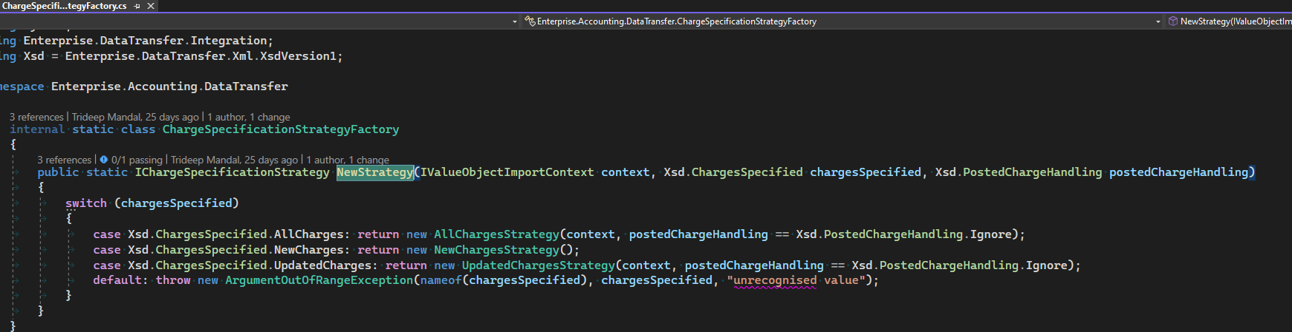
2. Strategy
Strategy Pattern in CW1 - Example 2

Slide 15
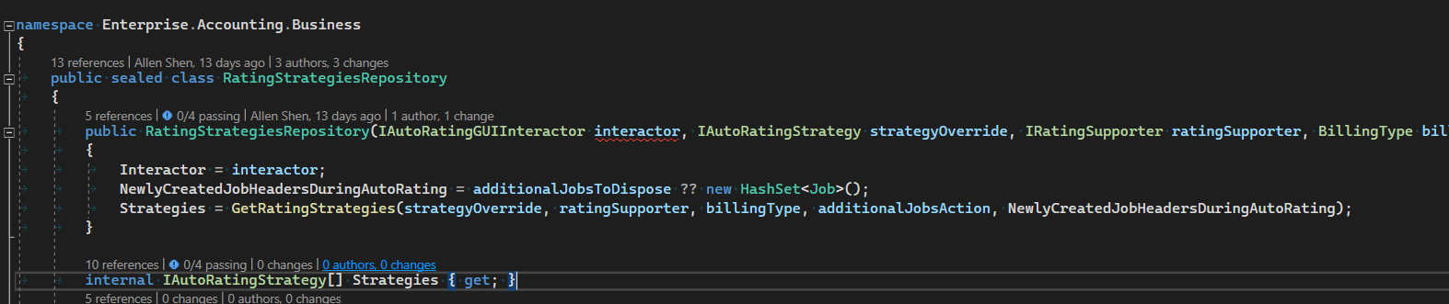
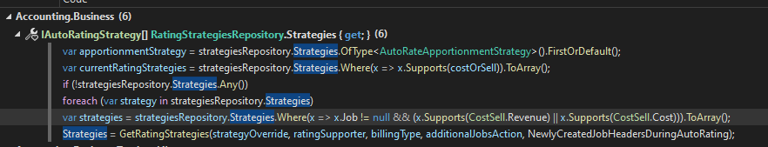
2. Strategy
Strategy Pattern in CW1 - Example 3

Slide 16
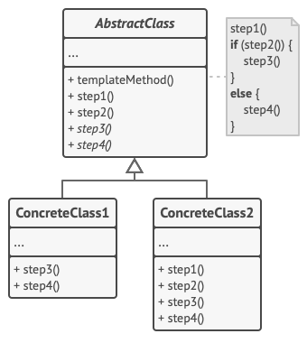
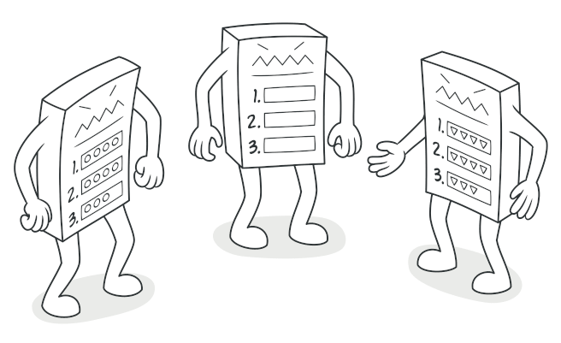
3. Template Method
Notes:
它定义了一个操作中的骨架，将某些步骤延迟到子类中实现。
模板方法模式的核心思想是将算法的通用部分抽象出来，放在一个父类中作为模板方法，并将特定的实现细节延迟到子类中。
这样做的好处是可以在不改变算法结构的情况下，通过子类的不同实现来达到不同的行为结果。
以下是模板方法模式的一般结构：
抽象类（Abstract Class）：定义模板方法和抽象方法，模板方法定义了算法的骨架，抽象方法由子类实现。
具体类（Concrete Class）：继承抽象类，实现抽象方法，完成算法中具体的实现细节。
模板方法模式的工作流程如下：
定义一个抽象类，其中包含一个模板方法（Template Method），该方法定义了算法的骨架，包括一些基本的步骤，这些步骤可以是具体的实现或者是抽象方法。
在抽象类中，可以定义一些公共的方法，这些方法可以被模板方法调用，用于实现算法的某些具体步骤。
定义一个或多个具体类，继承抽象类，并实现抽象方法，完成算法中具体的实现细节。
在具体类中，根据需要重写父类的方法，以实现自定义的行为。

Slide 17
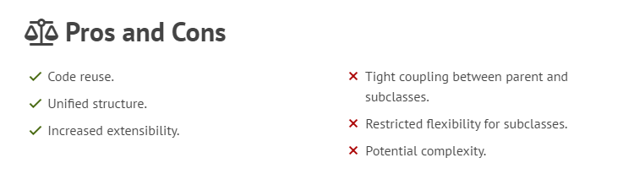
3. Template Method
Notes:
优点：
代码复用 Code reuse
模板方法模式可以将算法的骨架代码放在父类中，子类只需要实现具体的细节部分，从而实现代码的复用。这样可以避免重复编写相似的代码，提高了代码的可维护性和可扩展性。
2. 提高扩展性 Increased extensibility
由于算法的整体结构已经在父类中定义，子类可以通过扩展和重写父类的方法来改变算法的具体实现，从而实现不同的行为。这样的设计使得系统更具灵活性，易于扩展和修改。
3. 统一算法结构 Unified algorithm structure
通过模板方法模式，可以将算法的结构统一起来，使代码更加清晰易懂。父类中的模板方法定义了算法的骨架，具体步骤由子类实现，使得算法的执行流程更加明确，易于理解和维护。
缺点：
父类与子类的紧耦合 Tight coupling between parent and subclasses
模板方法模式要求子类必须遵循父类定义的算法结构，这导致了父类与子类之间的紧耦合关系。如果父类的模板方法需要修改，可能会影响到所有子类的实现，增加了系统的维护难度。
2. 限制子类的自由度/灵活性 Restricted flexibility for subclasses
由于模板方法模式在父类中定义了算法的骨架，子类只能通过实现抽象方法来定制具体的细节部分。这导致子类的自由度受到一定的限制，可能无法满足一些特殊需求。
3. 潜在的复杂性 Potential complexity
随着算法的复杂度增加，Concrete Class的数量增多，可能会导致代码结构变得复杂。特别是当算法中涉及到大量的可变步骤时，可能会增加代码的理解和维护难度。

Slide 18
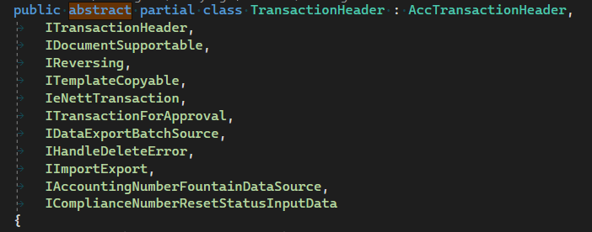
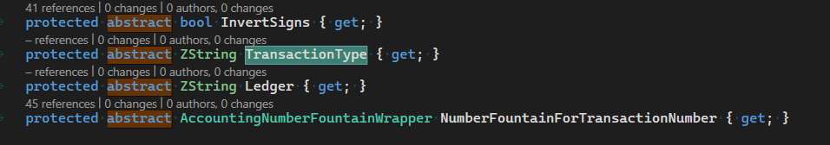
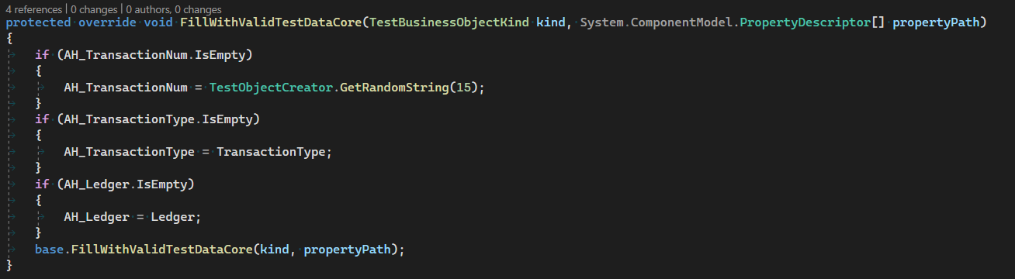
3. Template Method
Template Method Pattern in CW1 - Example 1
Notes:
里氏替换原则通俗来讲就是：子类可以扩展父类的功能，但不能改变父类原有的功能。也就是说：子类继承父类时，除添加新的方法完成新增功能外，尽量不要重写父类的方法。
根据上述理解，对里氏替换原则的定义可以总结如下：
子类可以实现父类的抽象方法，但不能覆盖父类的非抽象方法
子类中可以增加自己特有的方法
当子类的方法重载父类的方法时，方法的前置条件（即方法的输入参数）要比父类的方法更宽松
关于里氏替换原则的例子，最有名的是“正方形不是长方形”。当然，生活中也有很多类似的例子，
例如，企鹅、鸵鸟和几维鸟从生物学的角度来划分，它们属于鸟类；但从类的继承关系来看，由于它们不能继承“鸟”会飞的功能，所以它们不能定义成“鸟”的子类。
同样，由于“气球鱼”不会游泳，所以不能定义成“鱼”的子类；、
“玩具炮”炸不了敌人，所以不能定义成“炮”的子类等。

Slide 19
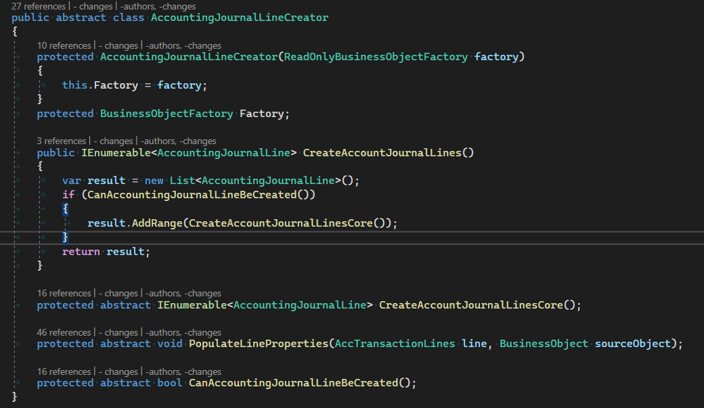
3. Template Method
Template Method Pattern in CW1 - Example 2

Slide 20
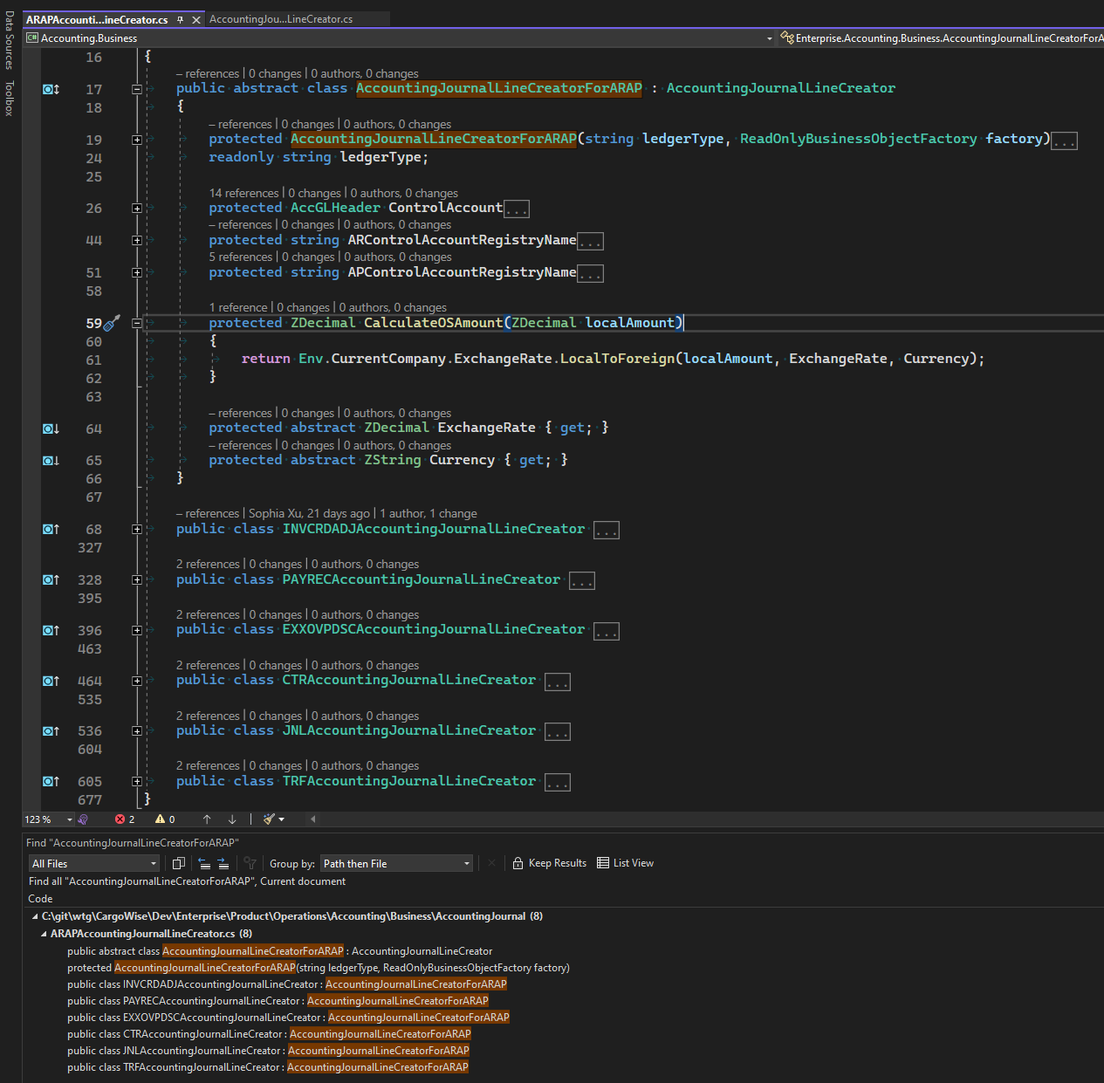
3. Template Method

Slide 21
Behavioral Design Patterns
1. Observer
2. Strategy
3. Template Method
…….
Notes:
观察者模式（Observer Pattern）：
观察者模式是一种行为设计模式，它定义了对象之间的一对多依赖关系，使得当一个对象的状态发生变化时，所有依赖于它的对象都会得到通知并自动更新。
在观察者模式中，有两个核心角色：观察者（Observers）和被观察者（Subject）。
观察者通过订阅或注册的方式与被观察者建立关联，当被观察者的状态发生变化时，会通知所有观察者进行相应的更新操作。这种模式可以实现松耦合，让对象之间的关系更加灵活。
策略模式（Strategy Pattern）：
策略模式是一种行为设计模式，它定义了一系列算法或行为，并将每个算法封装在独立的策略类中，使得它们可以互相替换。
策略模式提供了一种动态选择算法的方式，使得算法可以独立于使用它的客户端而变化。
通过使用策略模式，客户端可以根据需要在运行时选择不同的策略，而无需修改其代码。这种模式可以提高代码的可扩展性和可维护性。
模板方法（Template Method）：
模板方法是一种行为设计模式，它定义了一个算法的骨架，而将一些步骤的具体实现延迟到子类中。
在模板方法模式中，有一个抽象类定义了一个模板方法，该方法包含了算法的骨架和一些可变的步骤，而具体的步骤实现则由子类提供。
模板方法模式允许子类在不改变算法结构的情况下重新定义算法中的某些步骤。这种模式可以提高代码的复用性和扩展性，同时提供了一种标准化的算法实现方式。

Slide 22
Q&A

Slide 23
Empowering and enabling the logistics industry globally.
Thank You!

